Slide 1
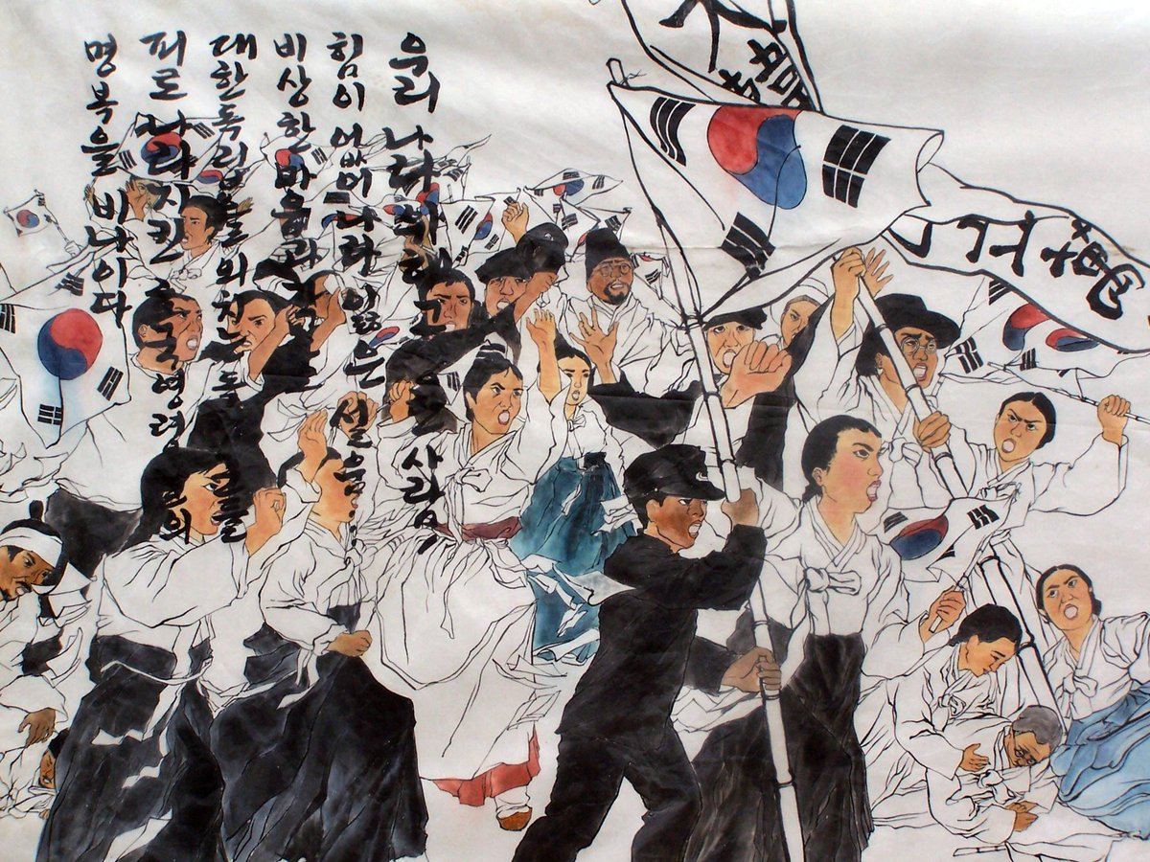
3·1운동
독립운동가들과 3·1 운동의 정신

Slide 2
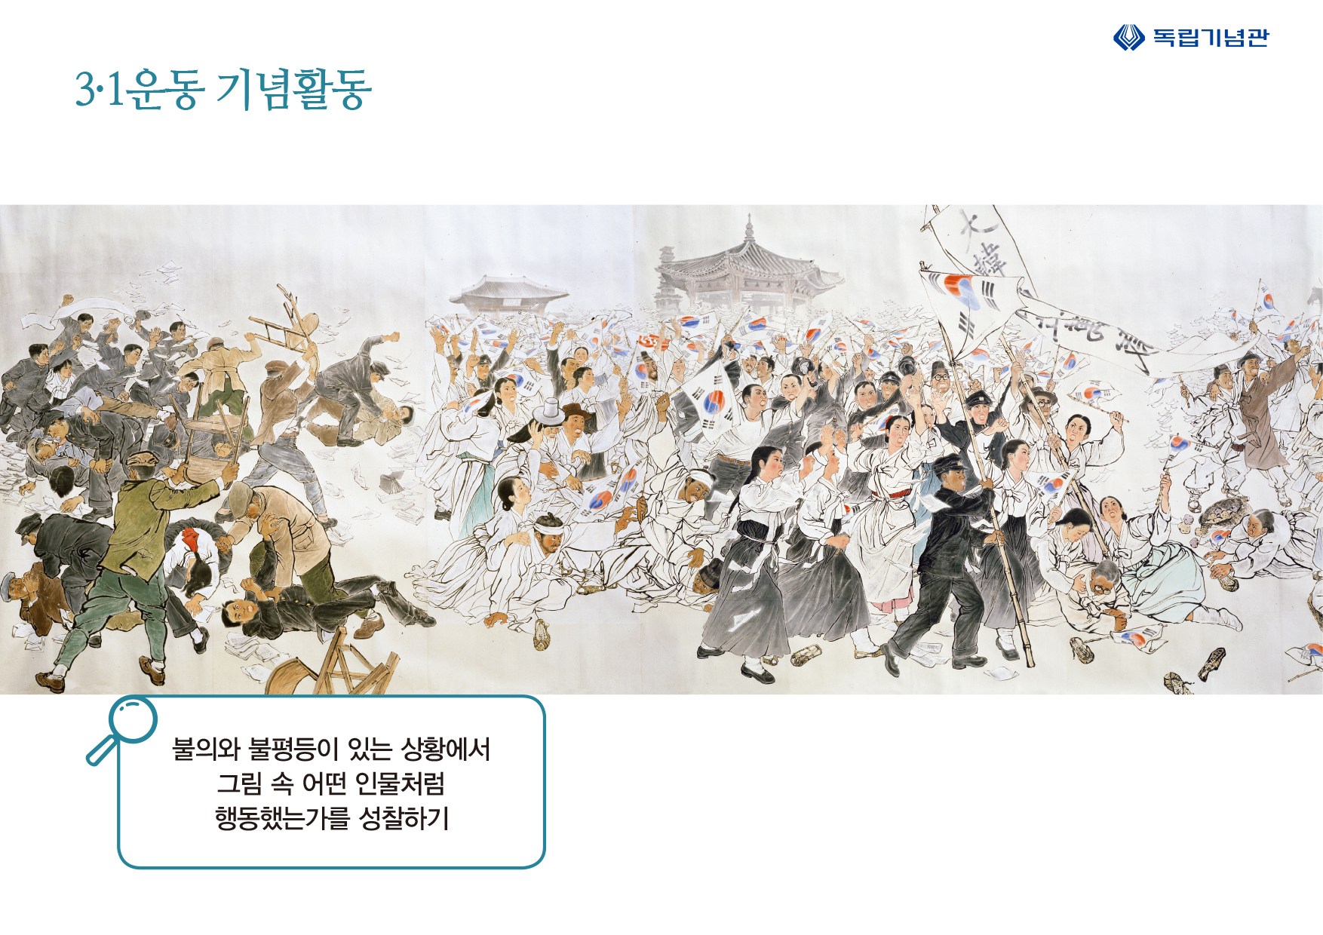
그림보고 이야기 나누기

Slide 3
3·1운동의 개요
대한민국의 뿌리
  일본 제국의 한반도 강점에 대한 저항
  시민들의 자발적 참여
  한민족 최대 규모의 독립운동
대한민국의 정통성
  대한민국 임시정부 수립의 계기
  대한민국 연호는 1919년을 원년으로 삼고 있음

Slide 4
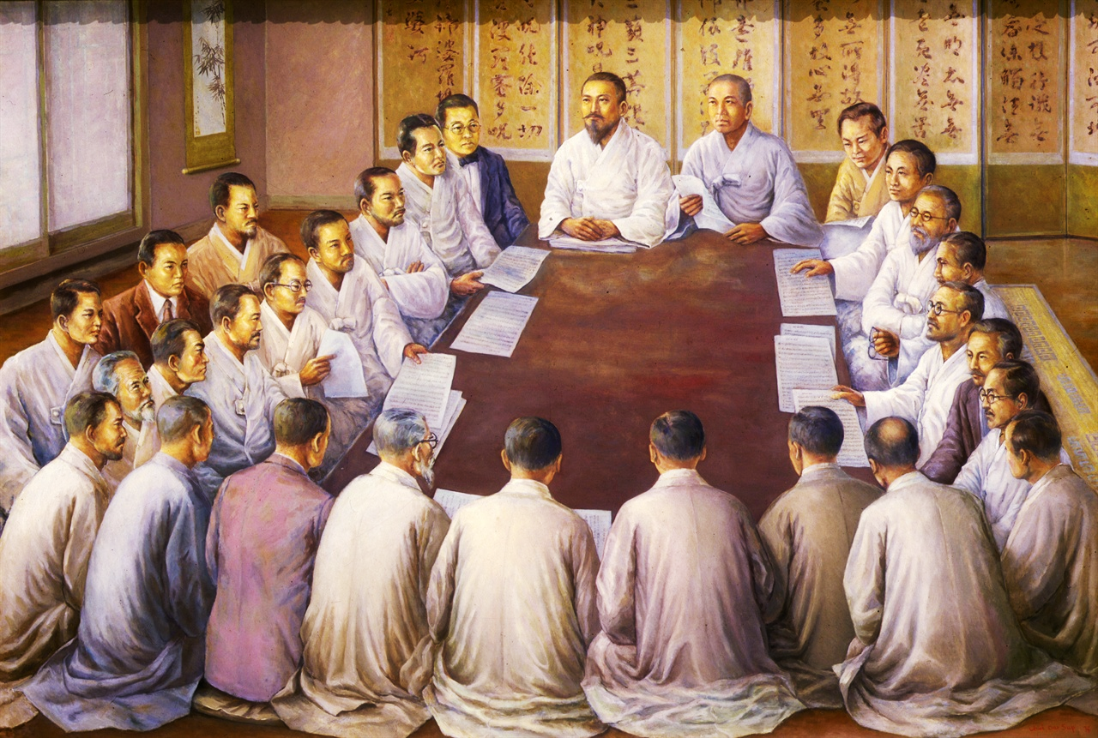
독립운동가들
민족 대표자 33인
각 종교계 대표자들
독립선언서에 서명을 하고 낭독함

Slide 5
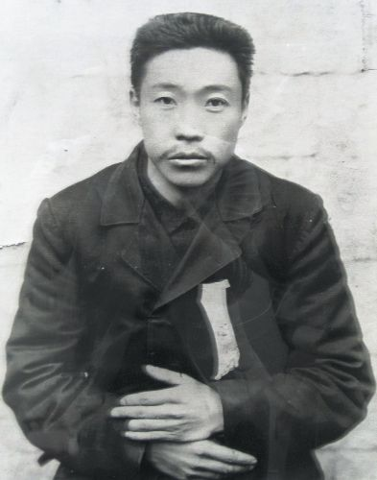
안중근 의사
(1879-1910)
항일 의병장 겸 정치 사상사
일본의 초대 한국통감
이토 히로부미를
만주 하얼빈 역에서 암살하였음
만주의 여순(뤼순) 감옥에서 순국

Slide 6
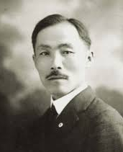
안창호 지사
(1878-1938)
일제강점기 독립운동가, 교육자, 정치가
미국 이민
샌프란시스코에서
흥사단 (Young Korean Academy)
창설
대한민국 임시정부 국무총리 역임

Slide 7
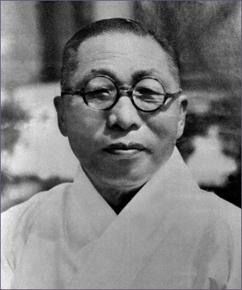
백범 김구
(1876-1949)
일제강점기 독립운동가
대한민국의 종교인, 교육자, 통일운동가, 정치인
대한민국 임시정부 주석 역임

Slide 8
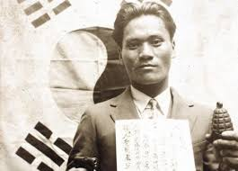
윤봉길 의사
(1908-1932)
일제강점기 독립운동가
1932년 상해 홍커우 공원에서 열린 일본 천장절 및 전승 기념식에서 폭탄을 투척하는 의거를 성공시킴

Slide 9
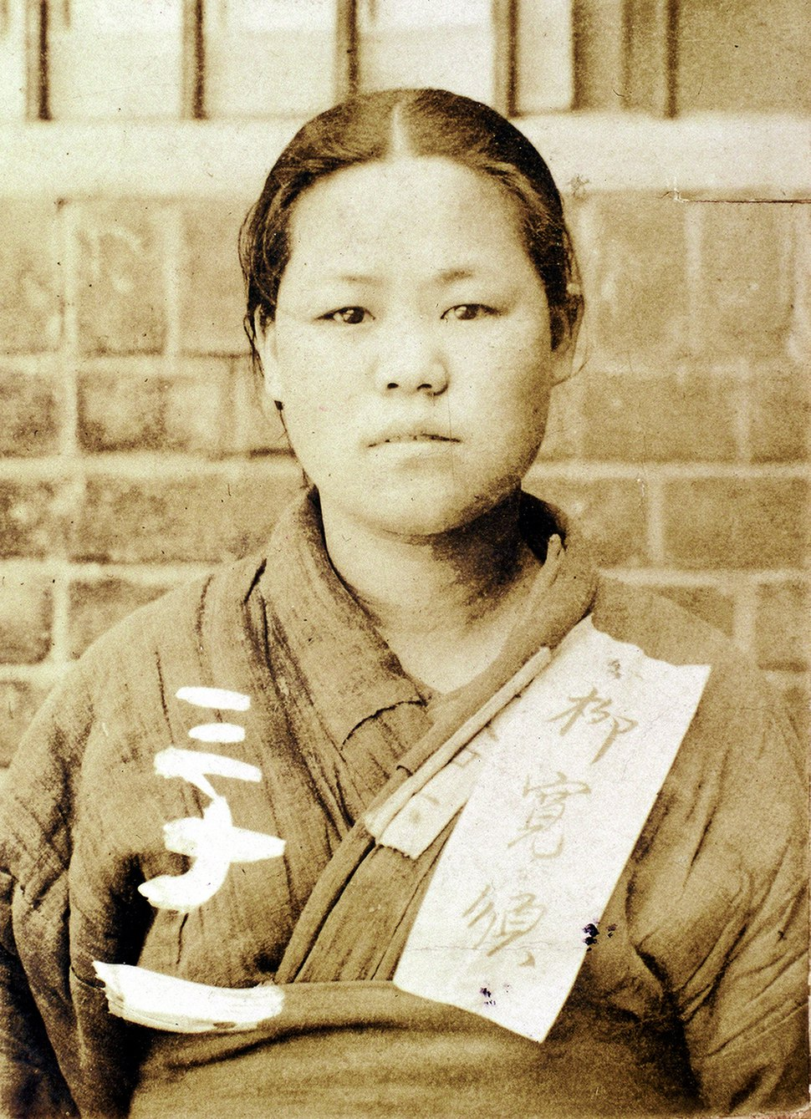
유관순 열사
(1902-1920)
일제강점기 독립운동가
이화학당 학생
3·1운동으로 휴교령이 떨어지자 고향 천안으로 내려와 만세운동을 주도함

Slide 10
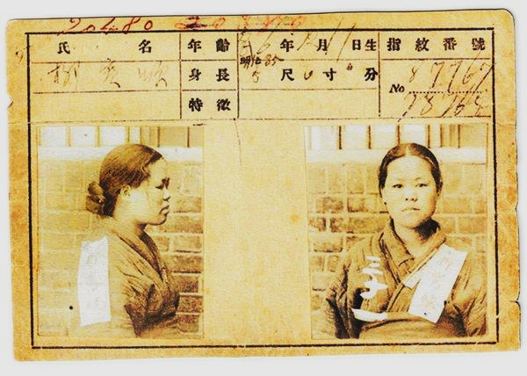
서대문 형무소에 수감된 뒤에도 대한독립만세를 외침
1920년 9월 28일 모진 고문을 이기지 못하고 감옥에서 순국함 (dying for one’s country)
서대문 형무소 수감증

Slide 11
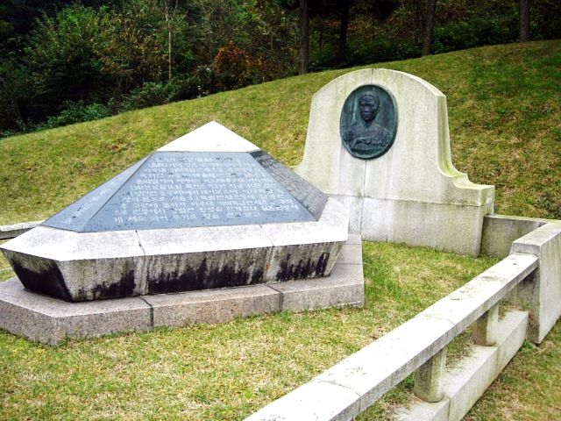
훼손된 시신으로 공동묘지에 묻혔다가 이장할 예정이었으나 일본의 방해로 유골 분실
유관순 열사 기념사업회에서 1989년 시신이 없는 채로 초혼묘 조성
유관순 열사 초혼묘

Slide 12
“내 손톱이 빠져나가고 내 귀와 코가 잘리고 내 손과 다리가 부러져도 그 고통은 이길 수 있사오나 나라를 잃어버린 그 고통만은 견딜 수가 없습니다… 나라를 위해 바칠 목숨이 오직 하나밖에 없다는 것이 이 소녀의 유일한 슬픔입니다.” - 유관순 -
“Even if my fingernails are torn out, my nose and ears are ripped apart, and my legs and arms are crushed, this physical pain does not compare to the pain of losing my nation. […] My only remorse is not being able to do more than dedicating my life to my country.” – Yu Gwansun –

Slide 13
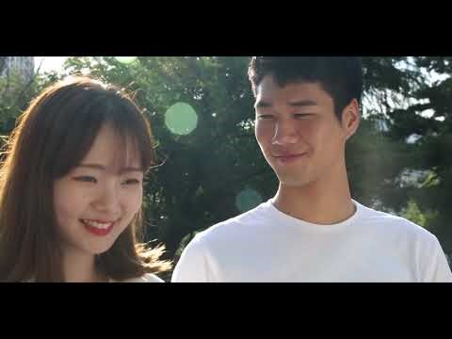
3·1 절 100주년 기념 영상 ‘감사합니다’

Slide 14
내가 생각하는 3·1 운동은?

Slide 15
자료 출처
3·1 운동 자유와 독립을 향한 외침, 독립기념관 (2018)
3.1 운동 및 임시정부수립 100주년 기념작 '감사합니다‘: https://www.youtube.com/watch?v=MNLA7FUy5Q4
천안시 유관순 열사 기념관: https://www.cheonan.go.kr/yugwansun.do

